Slide 1
아두이노 블루투스 통신

Slide 2
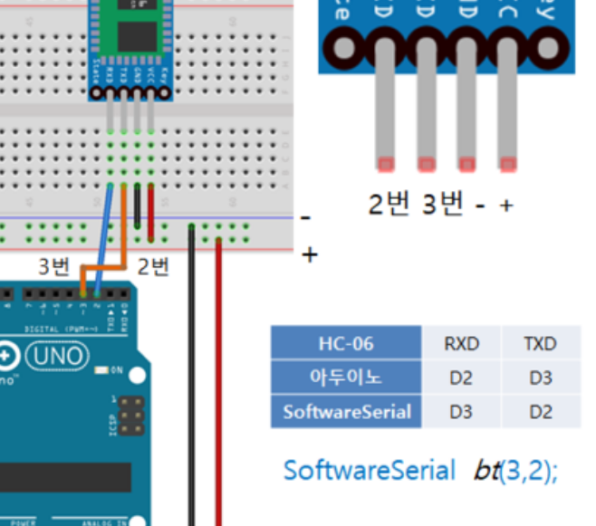
주의사항
https://m.blog.naver.com/sisosw/221518483163 참고
아두이노 핀을 RX 7, TX 8로 연결했다면 코드상으로는 bt(8, 7)로 반대로 바꿔서 입력해야함.

Slide 3
코드
#include <SoftwareSerial.h>
//RX 7, TX 8 -> 반대로 연결
//bt(8, 7)로 반대로 작성
SoftwareSerial bt(8, 7);
void setup(){
Serial.begin(9600);
bt.begin(9600);
}
void loop(){
if(bt.available())
Serial.write(bt.read());
if(Serial.available())
bt.write(Serial.read());
}

Slide 4
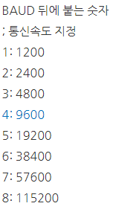
순서
코드 업로드 후 AT 입력 -> ok 출력되는지 확인
AT+NAME(이름) 입력 -> 이름 설정
AT+PIN(비번) -> 비번 설정
AT+BAUD(숫자) -> 통신속도 설정
스마트폰에서 블루투스 연결 후 앱 설치해서 시리얼 통신이 되는지 확인

